Slide 1
Техника безопасности весной!
ЗОЖ- это
Здоровы
Образ
Жизни

Slide 2
План беседы
Когда ты один дома
Правила безопасности на улице
Правила дорожного движения
Правила пожарной безопасности и обращения с электроприборами
Правила безопасности на льду
Правила работы за компьютером

Slide 3
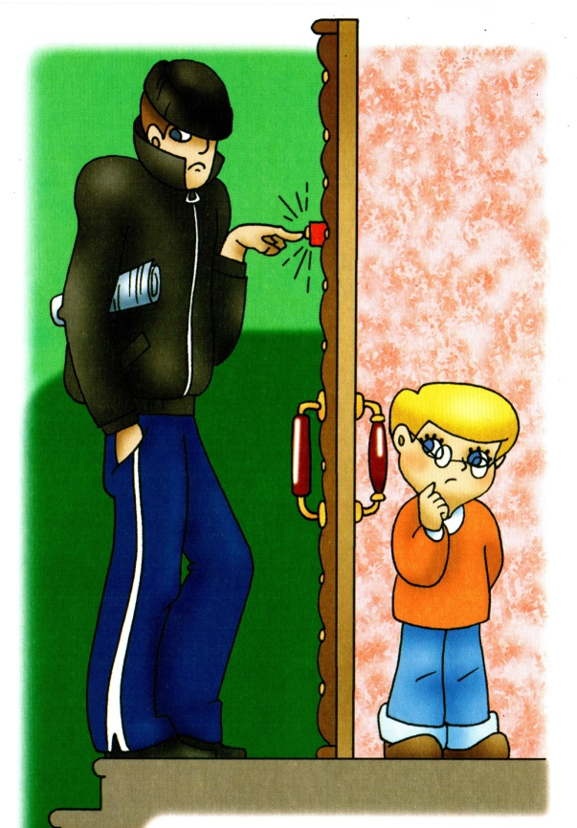
Когда ты один дома
Открывать дверь можно только хорошо знакомому человеку
2. Не оставляй ключ от квартиры в "надежном месте«
3. Не вешай ключ на шнурке себе на шею.
4. Если ты потерял ключ - немедленно сообщи об этом родителям.
Если позвонил звонок,
Посмотри сперва в глазок
,А не станут отвечать –
Дверь не надо открывать!

Slide 4
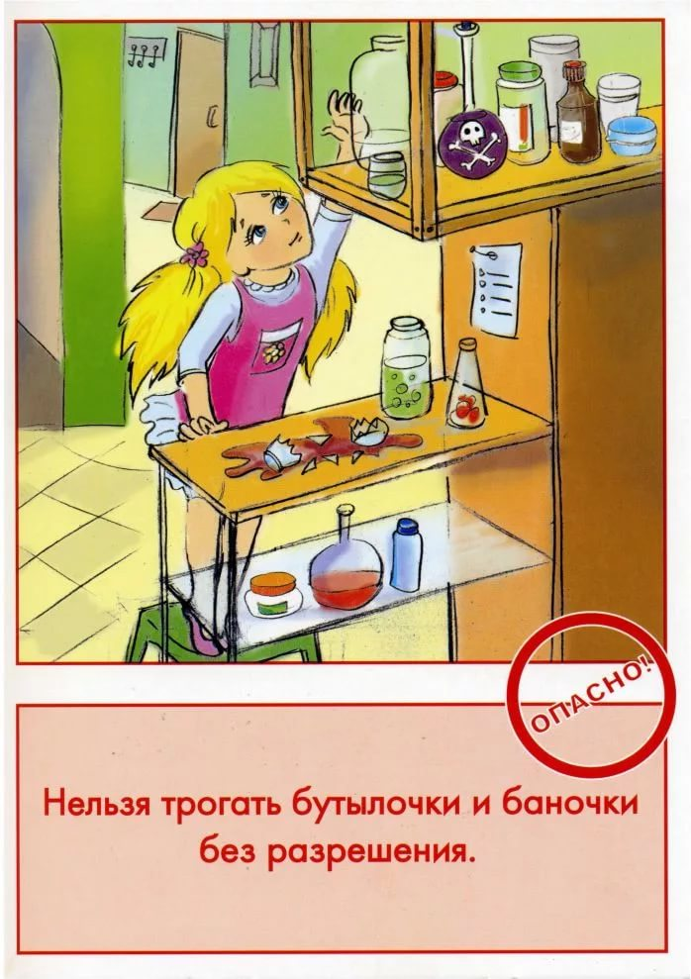
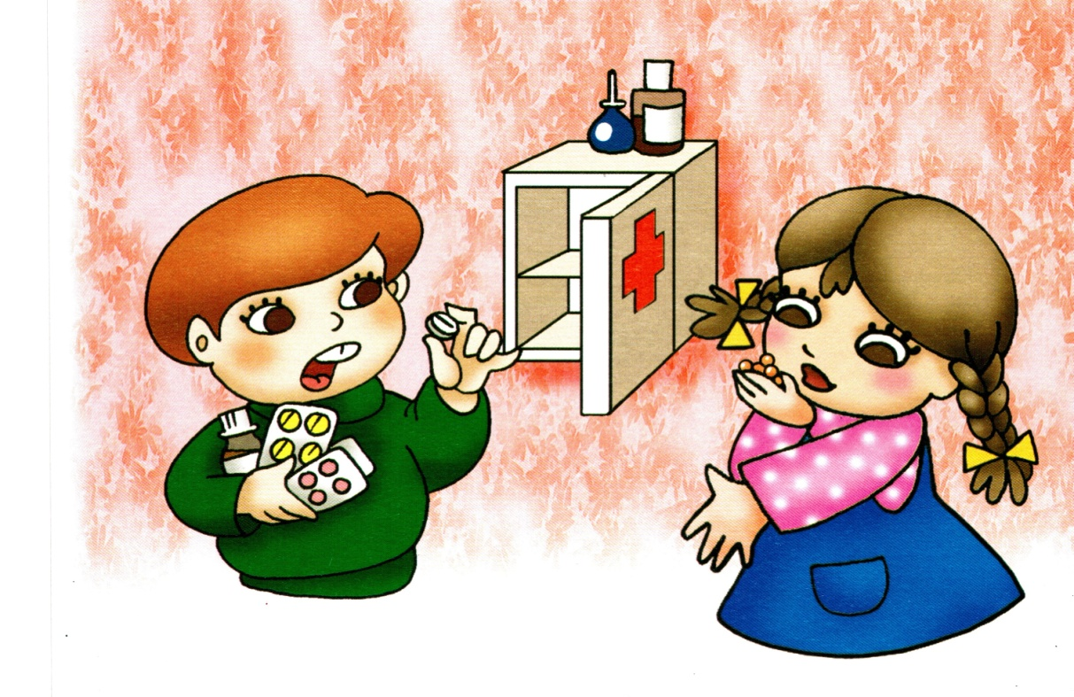
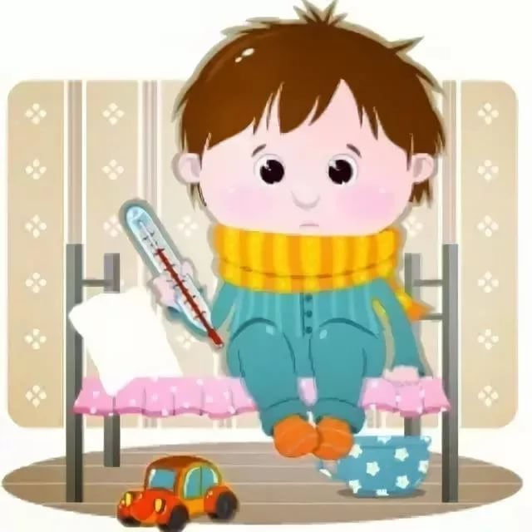
Когда ты один дома
С таблетками
Нельзя играть!
Опасно!
Вот если заболеете,
Врача позовут,
То взрослые таблетку
принесут.

Slide 5
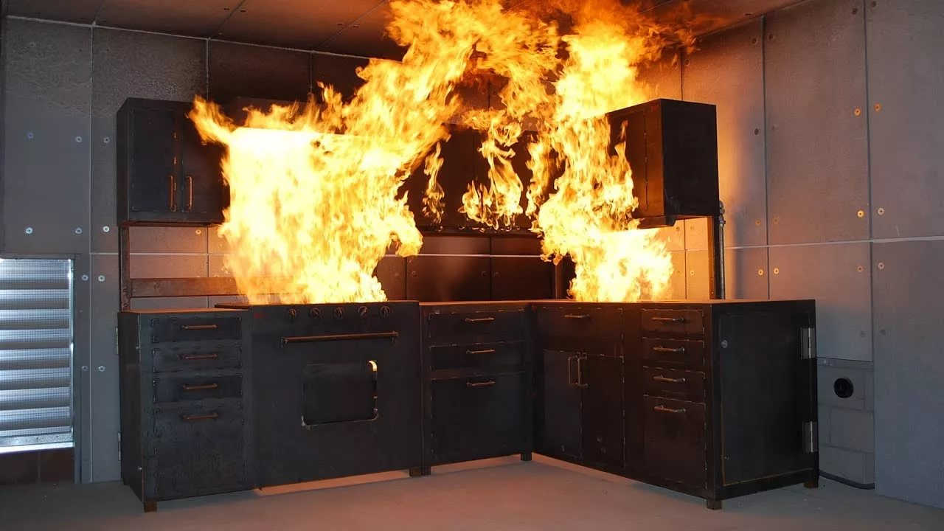
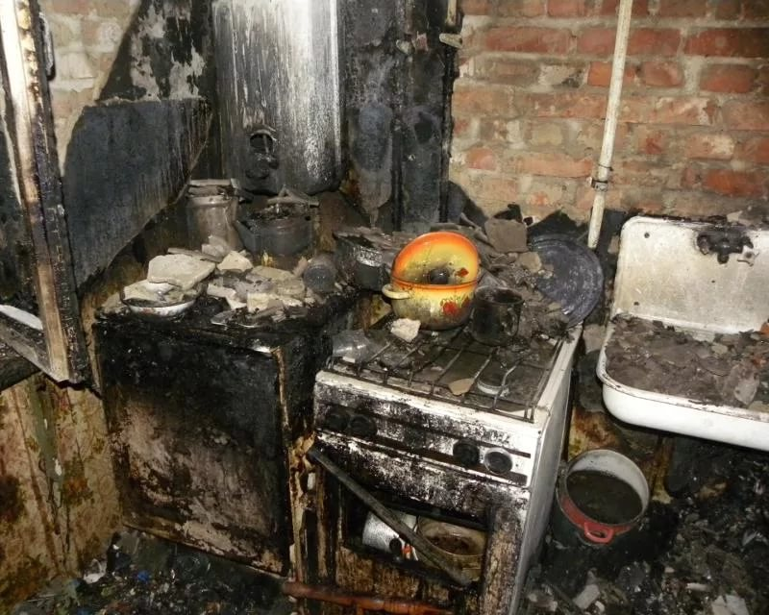
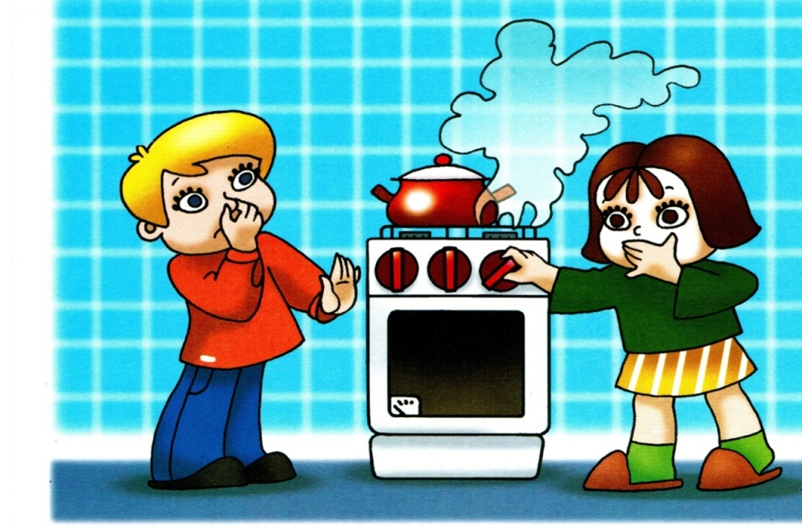
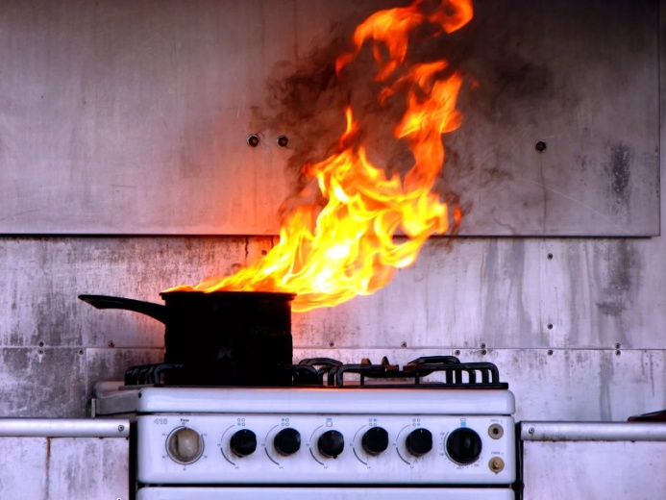
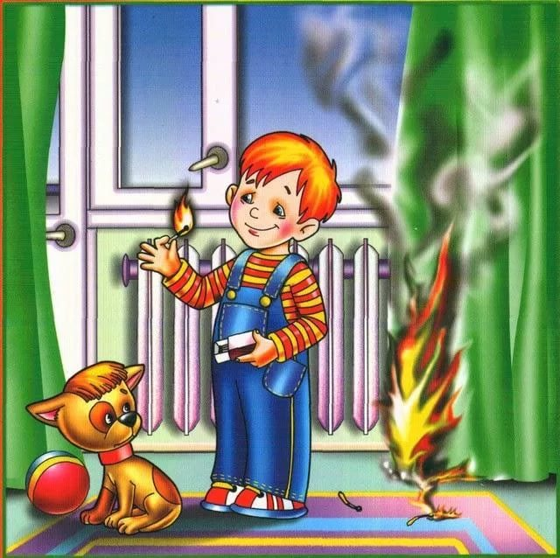
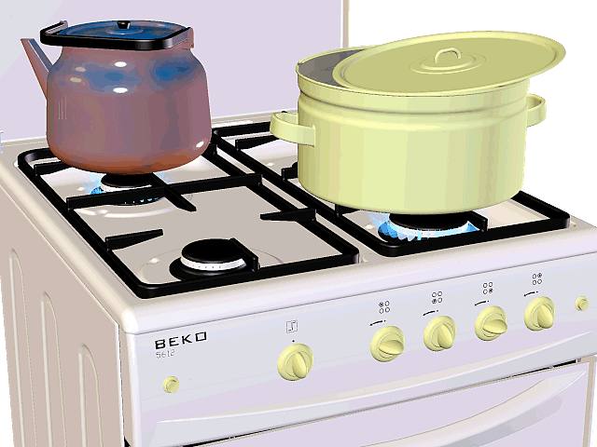
Когда ты один дома
Очень опасно к плите приближаться:
Спичкой газ ты сам не поджигай!
Может она загореться,
взорваться…

Slide 6
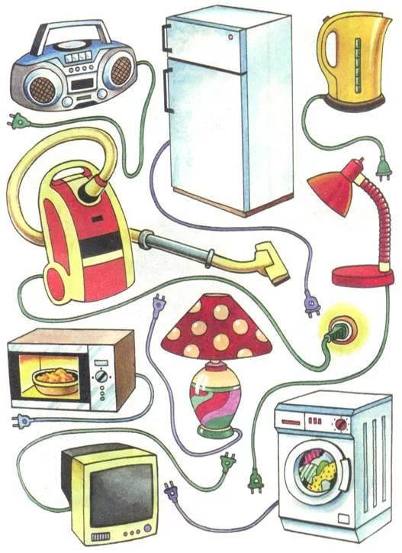
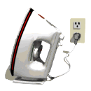
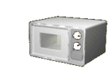
это - электроприборы

Slide 7
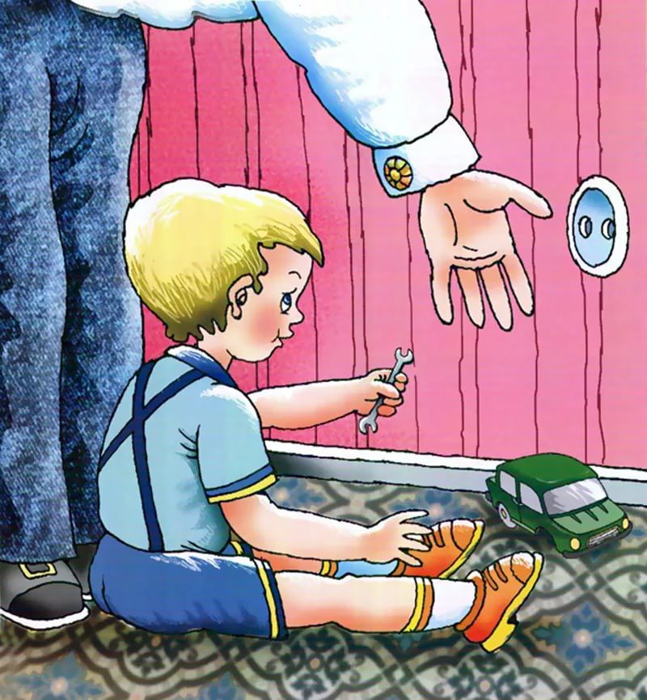
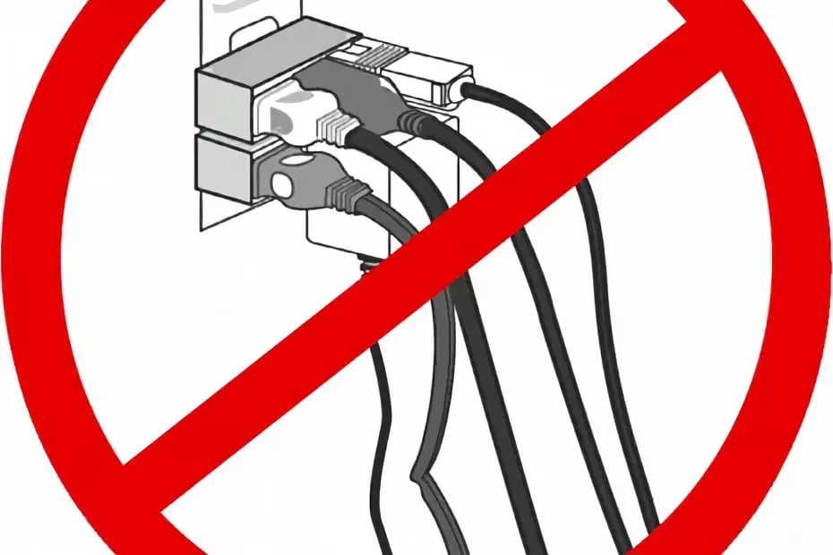
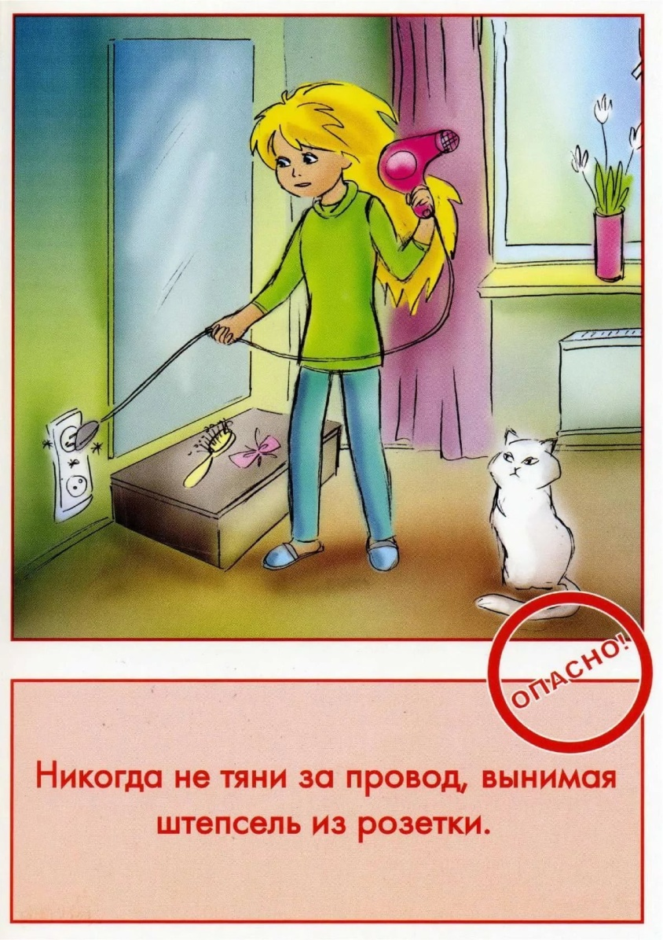
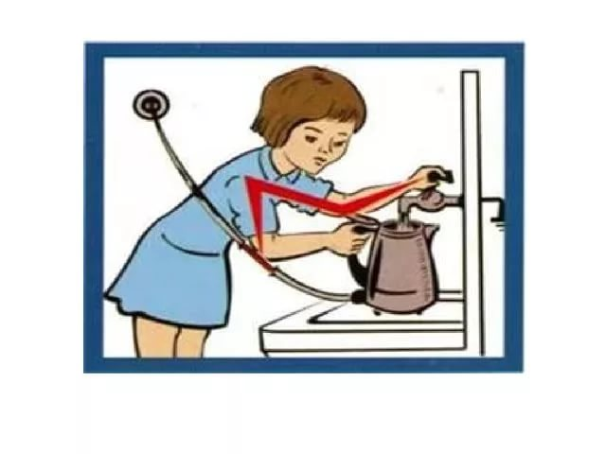
Правила безопасности с электроприборами

Slide 8
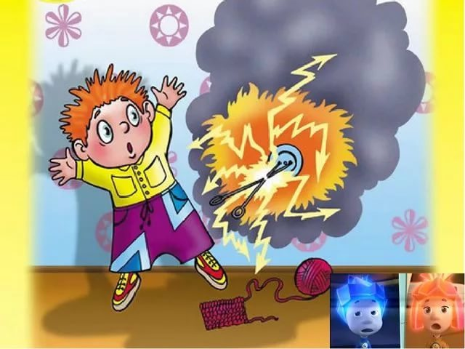
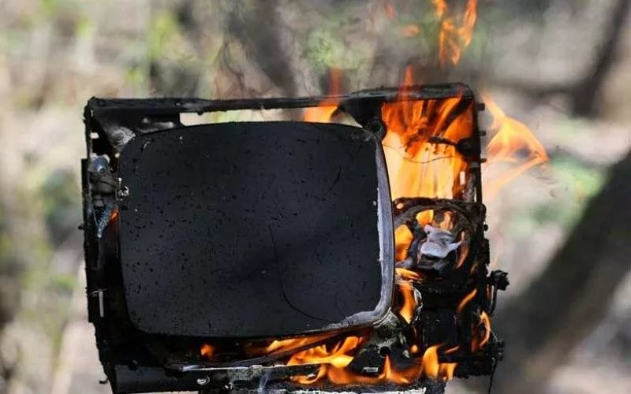
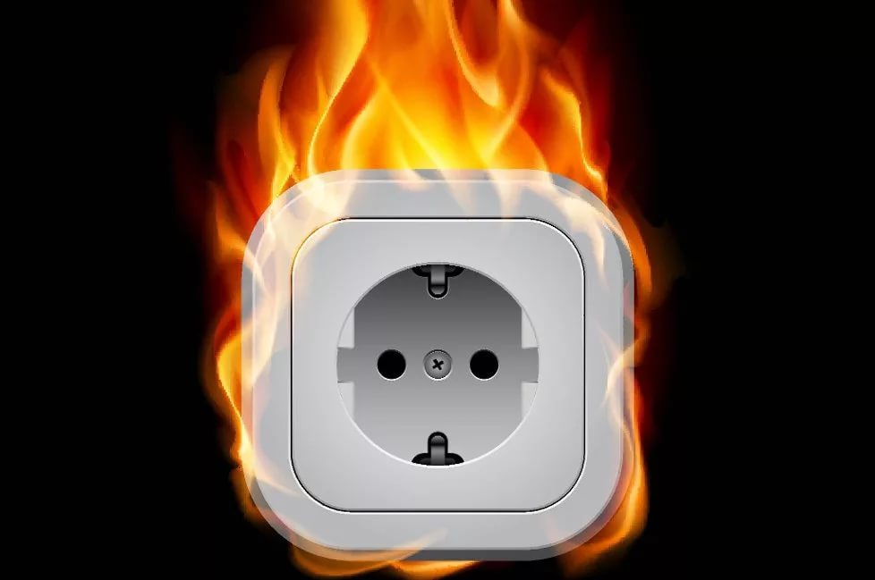
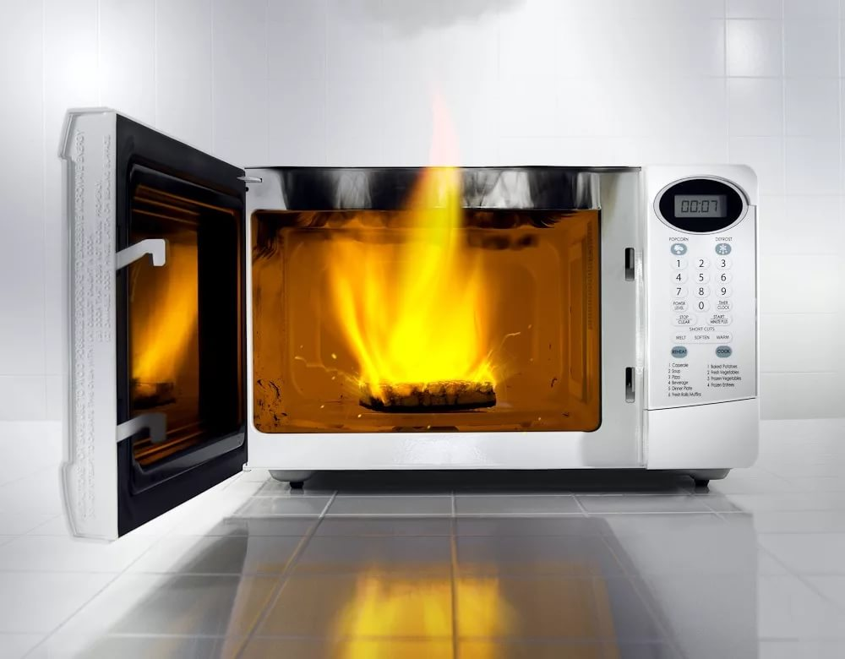
Когда ты один дома

Slide 9
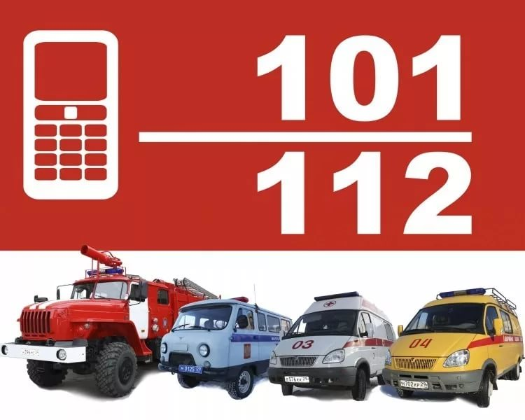
Правила пожарной безопасности
Если пожар
Нужно звать пожарную охрану.
Содержание

Slide 10
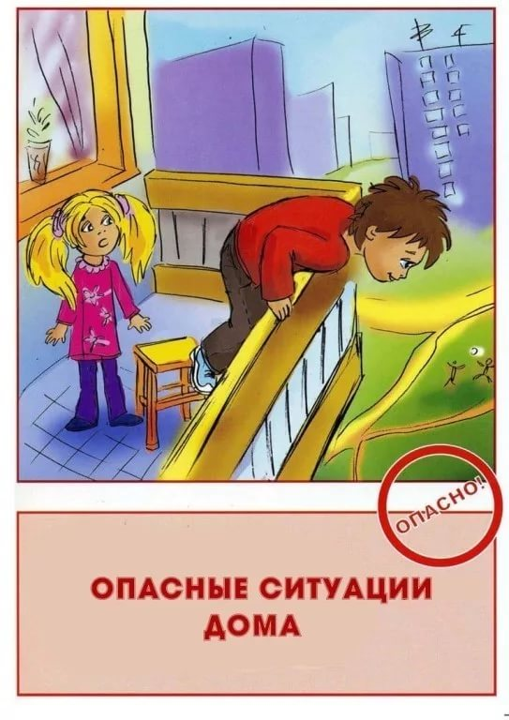
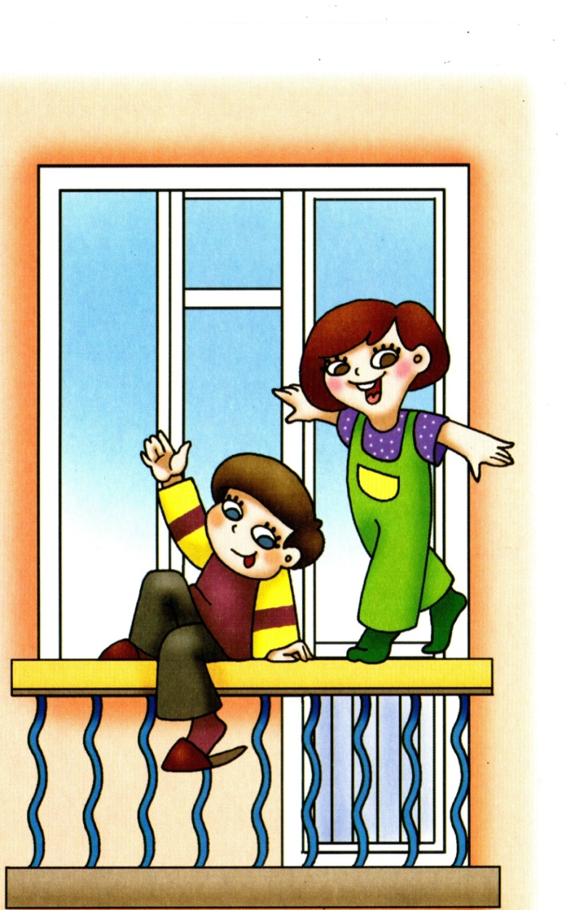
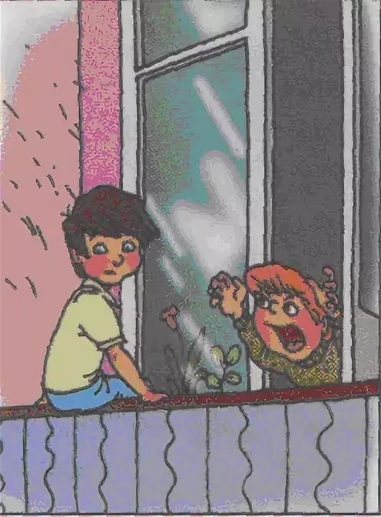
Когда ты один дома
На балконе
Ты на стулья,
на перила,
не вставай,
Это опасно!

Slide 11
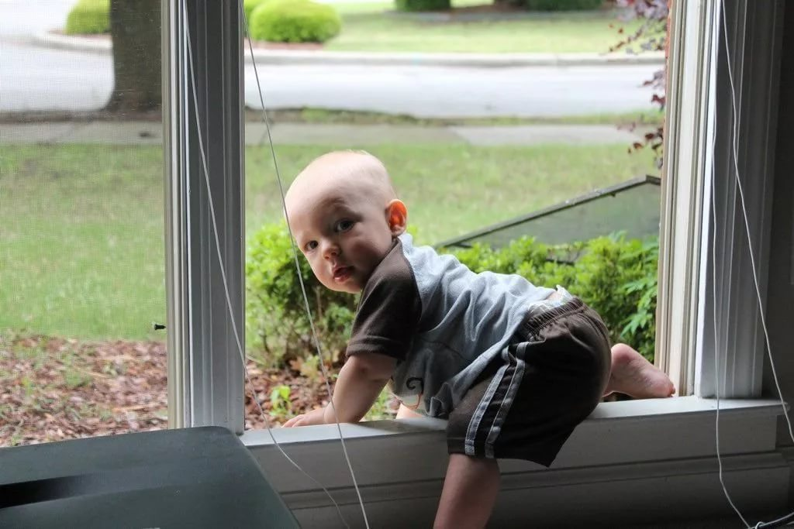
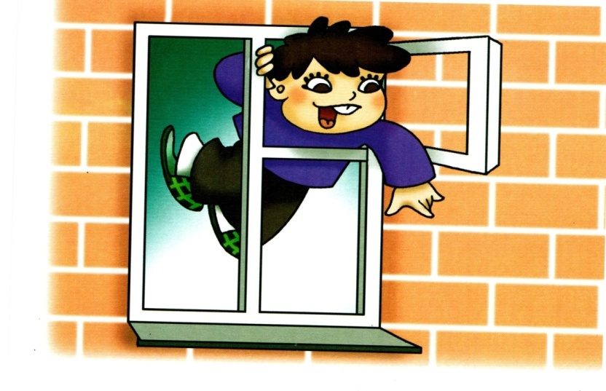
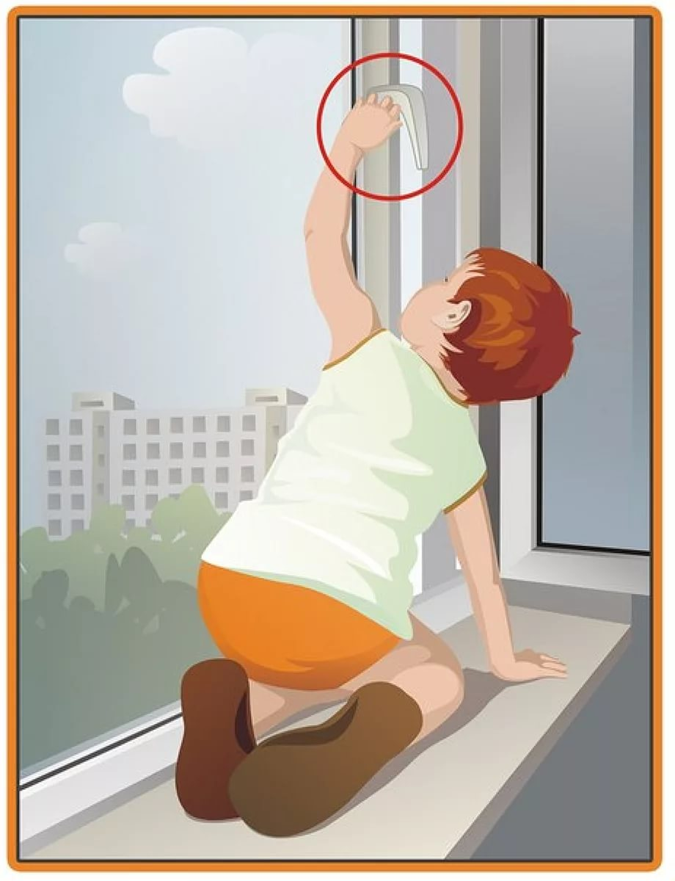
Когда ты один дома
На подоконник не вставай
И на стекло не нажимай

Slide 12
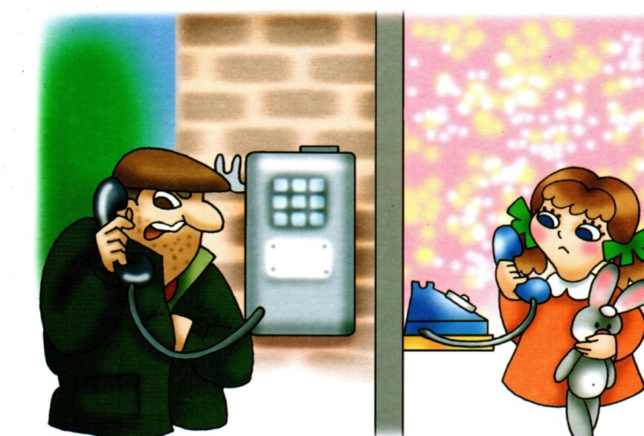
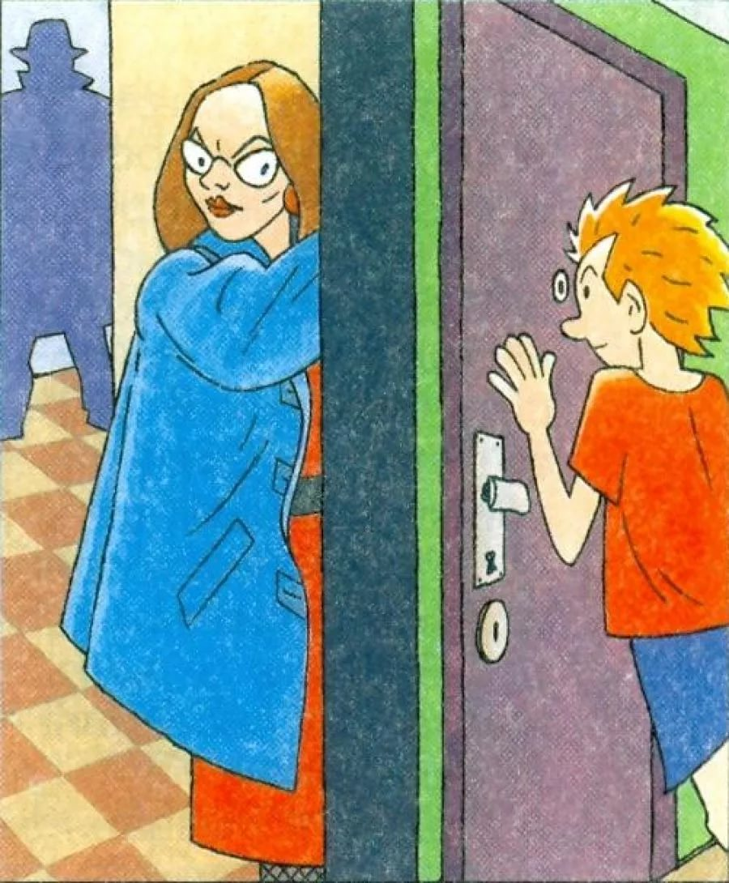
Когда ты один дома
Если взрослых дома нет,
дверь не открывай!
Содержание

Slide 13
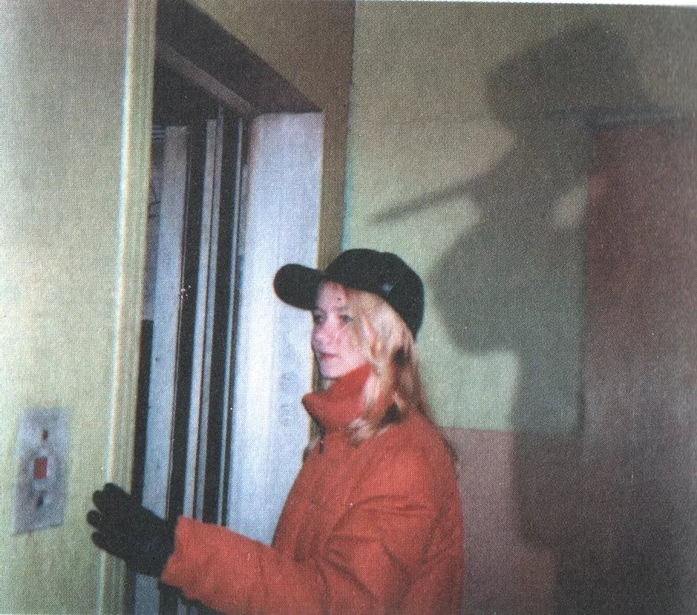
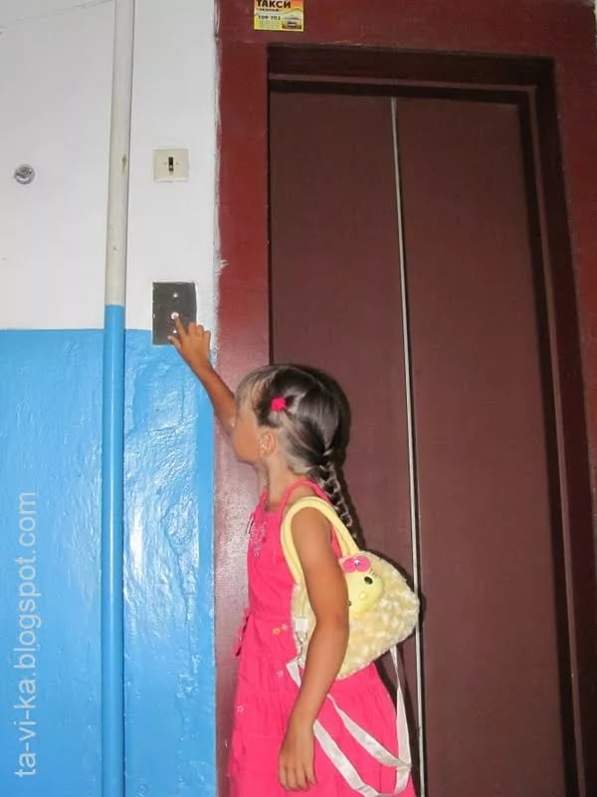
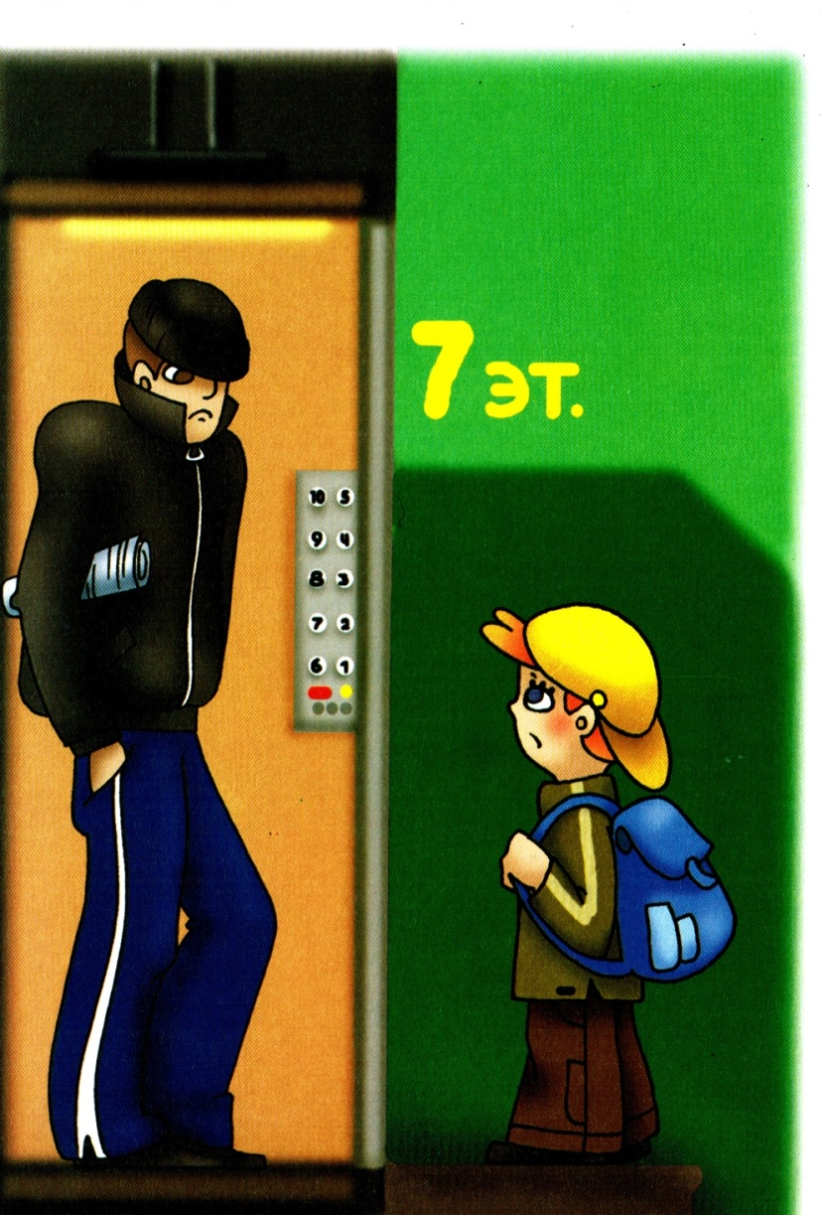
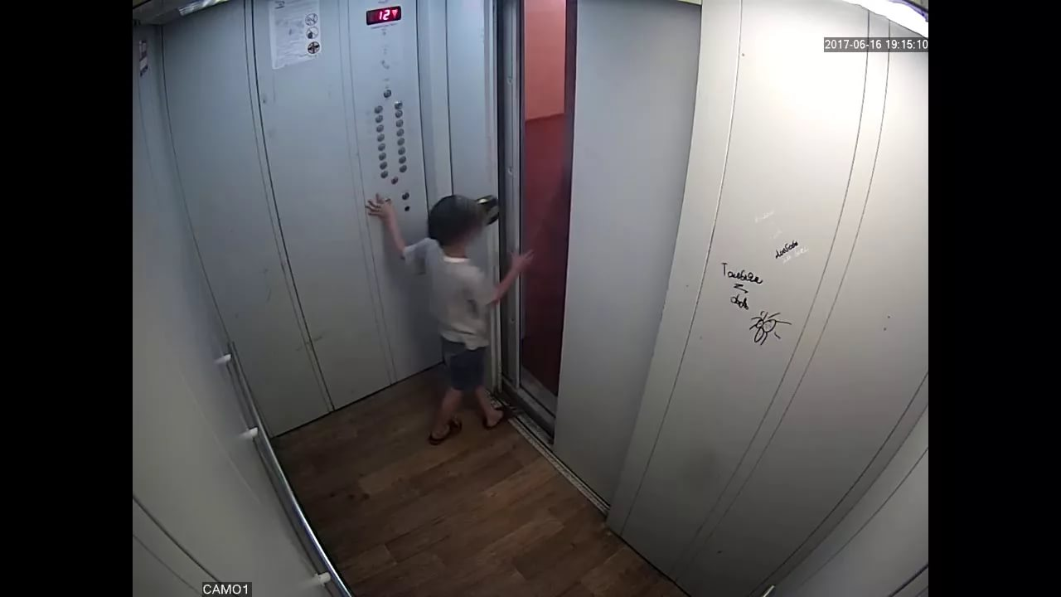
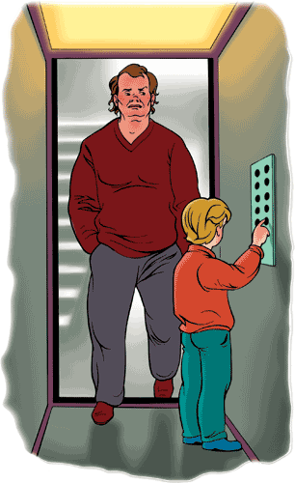
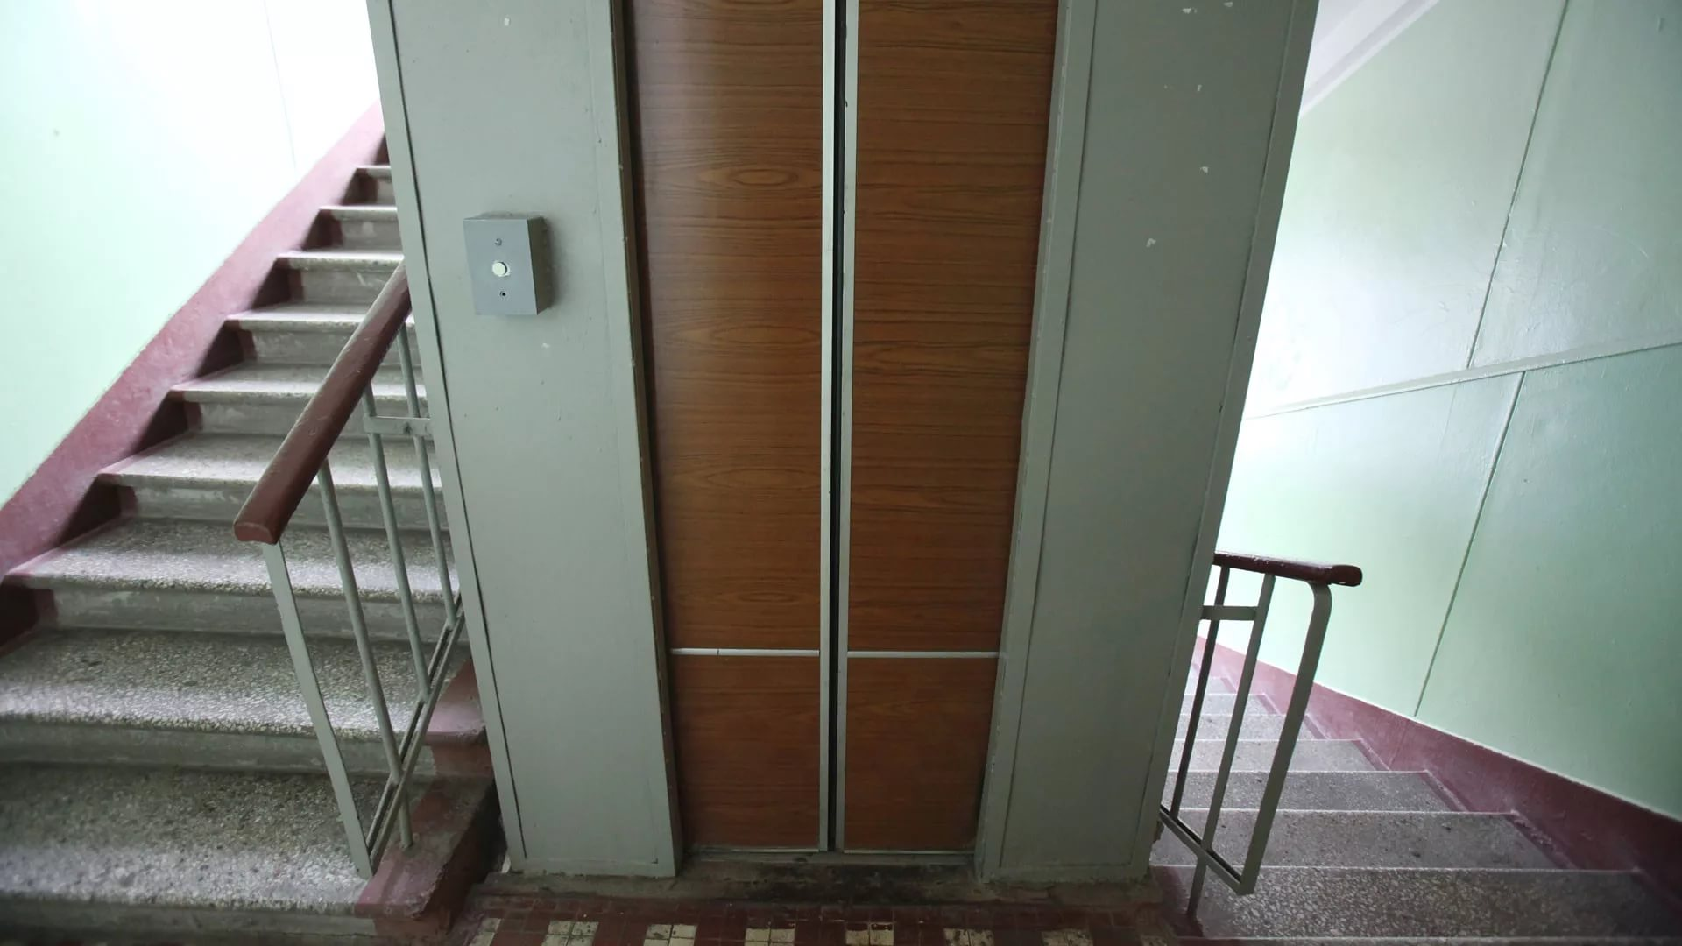
Когда ты один дома
В лифт с незнакомыми – не заходи!
лифт

Slide 14
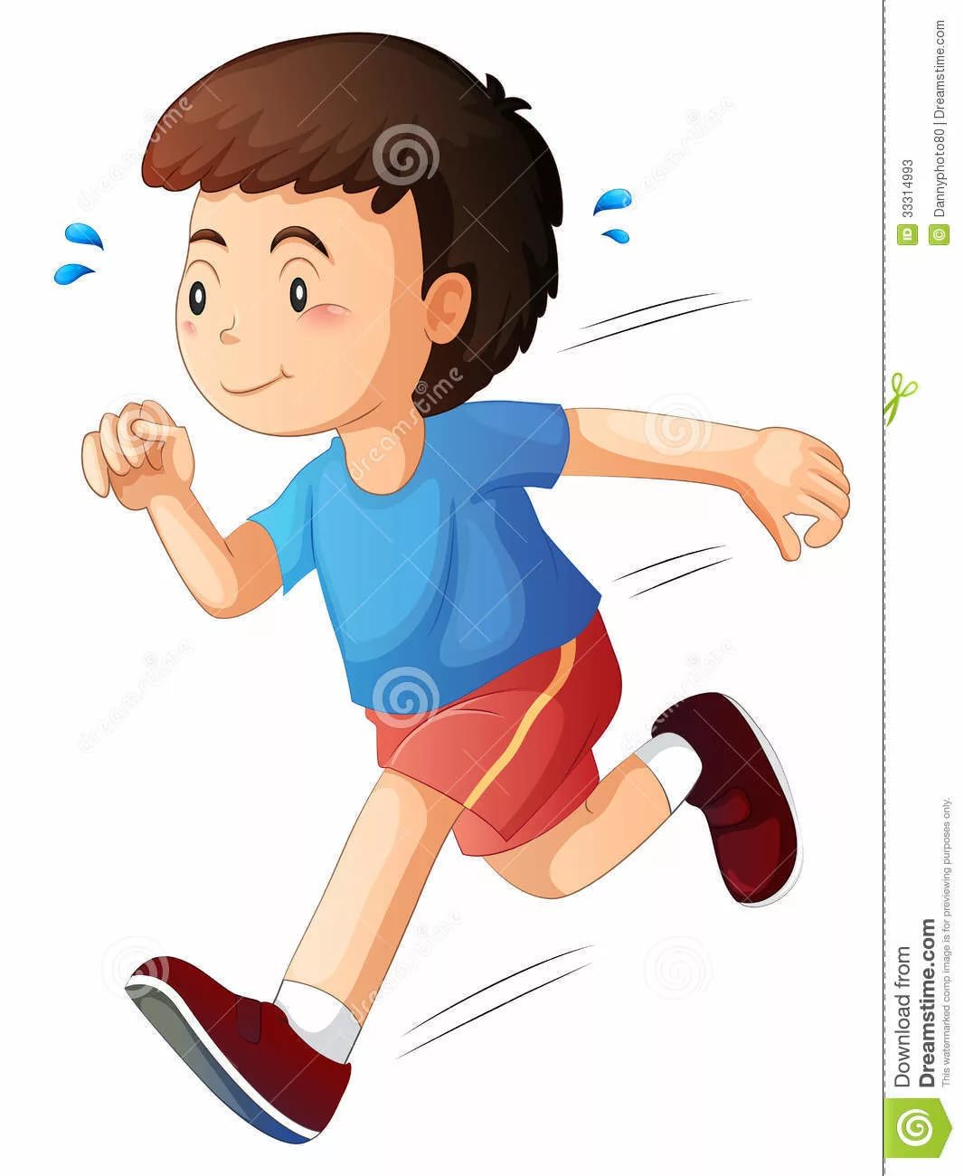
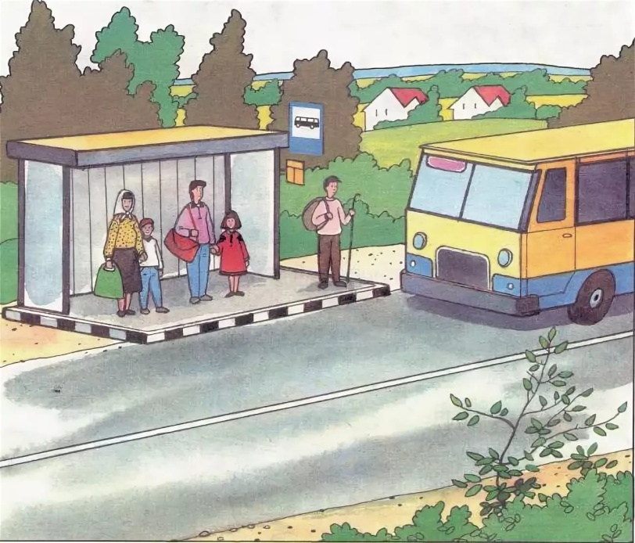
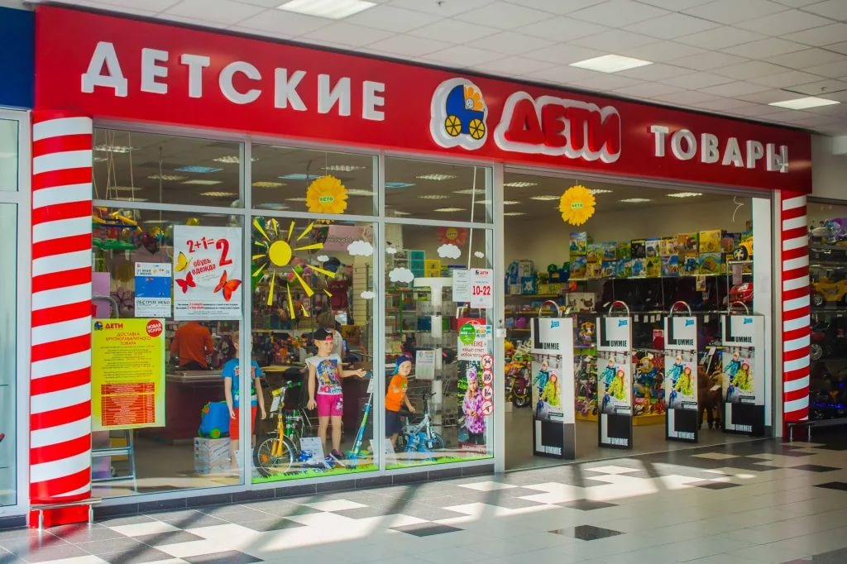
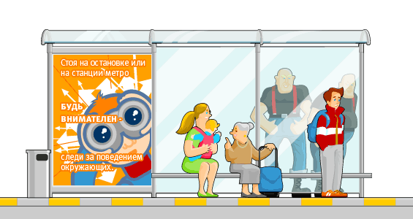
Правила безопасности на улице
Если на улице кто-то идёт и бежит за тобой, а домой далеко, беги в магазин, автобусной остановке.
2. Незнакомые хотят увести , кричи, зови на помощь: "Помогите! На помощь!

Slide 15
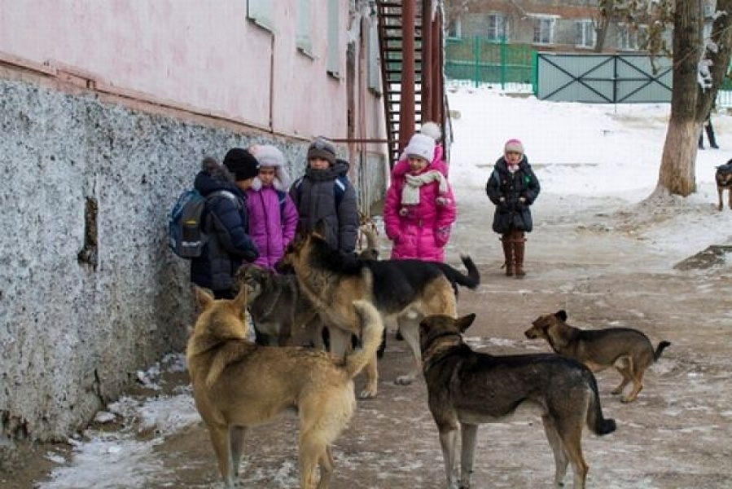
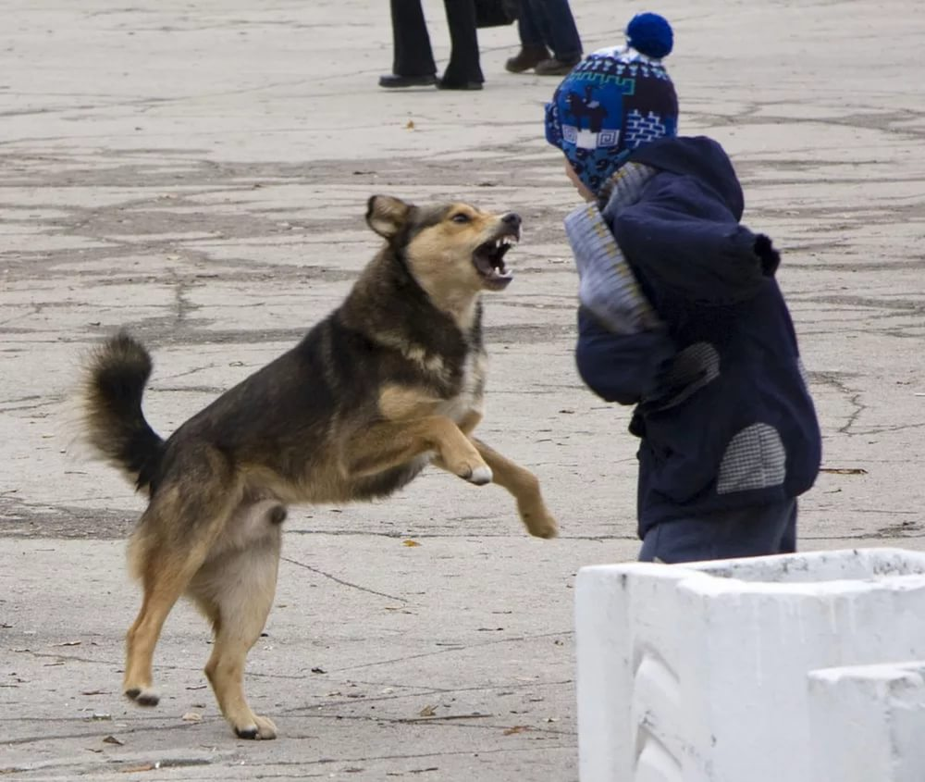
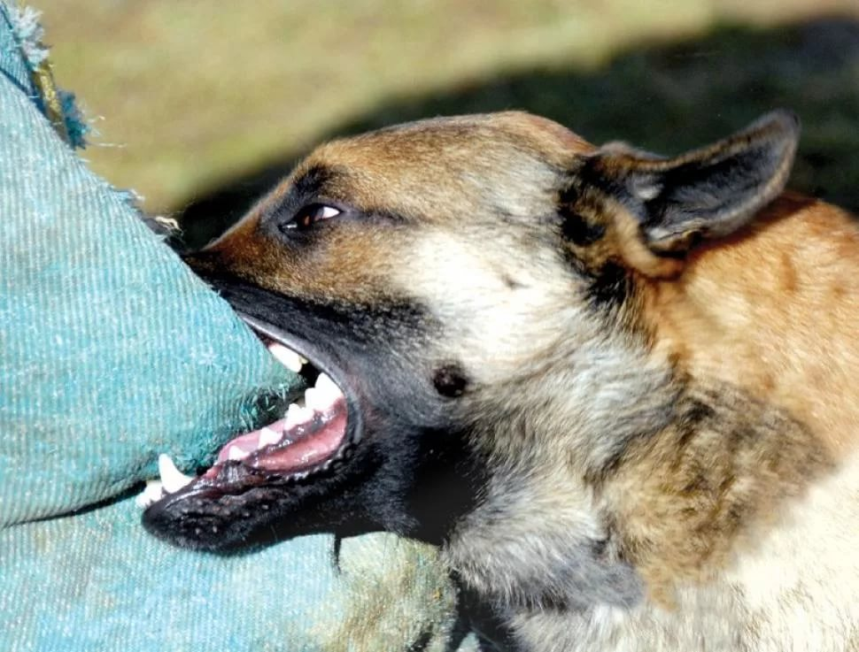
Правила безопасности на улице
Нельзя подходить и играть с бродячими собаками.
Бродячие собаки могут укусить!
бродячие собаки

Slide 16
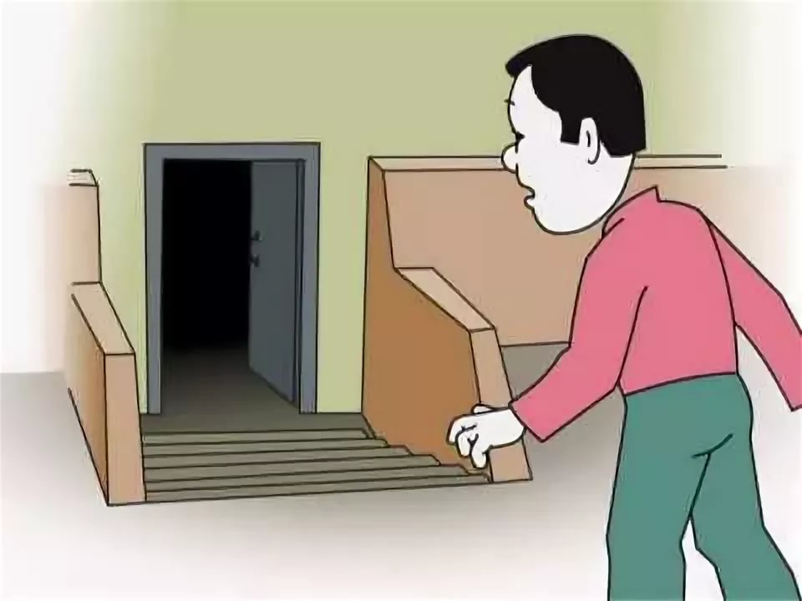
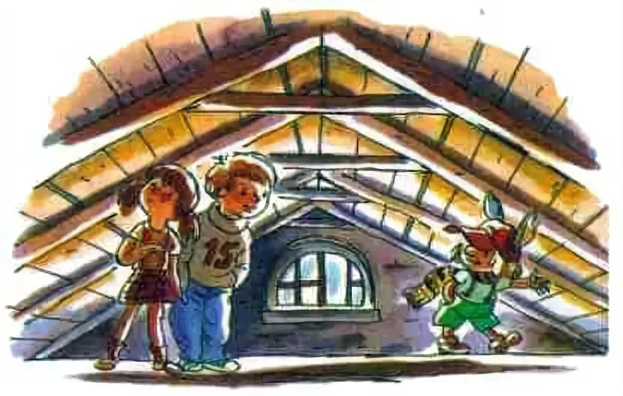
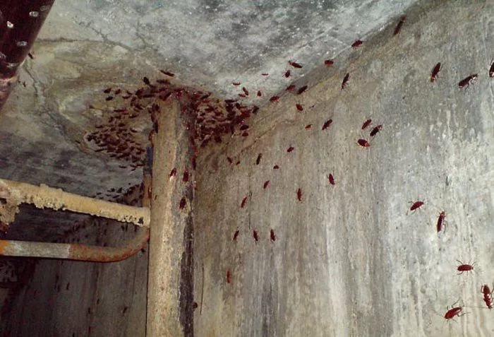
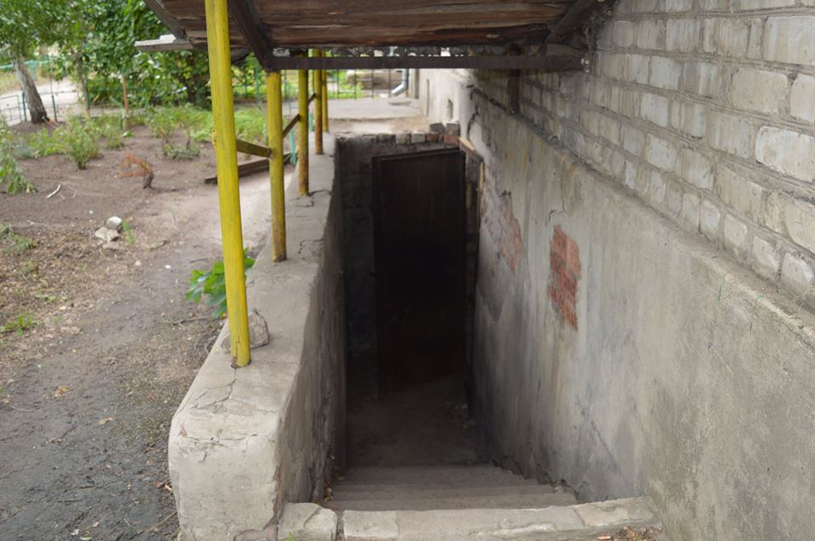
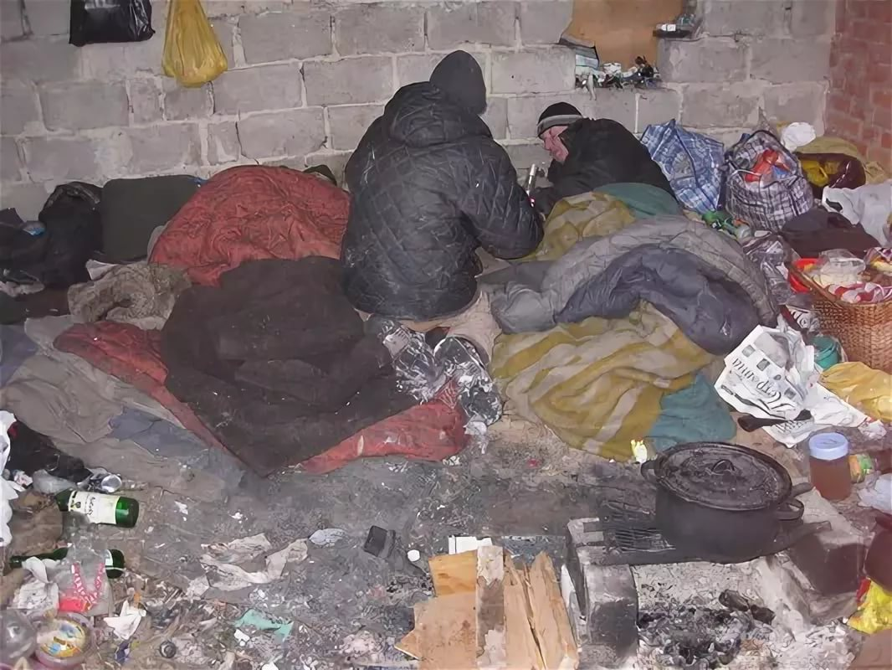
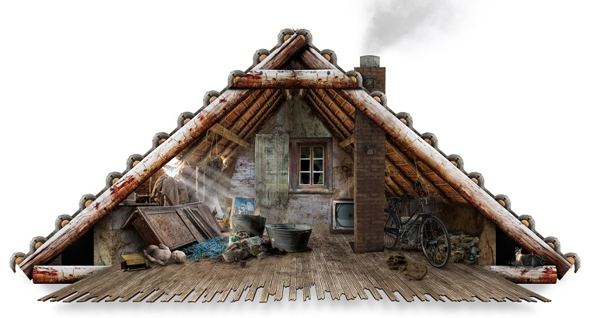
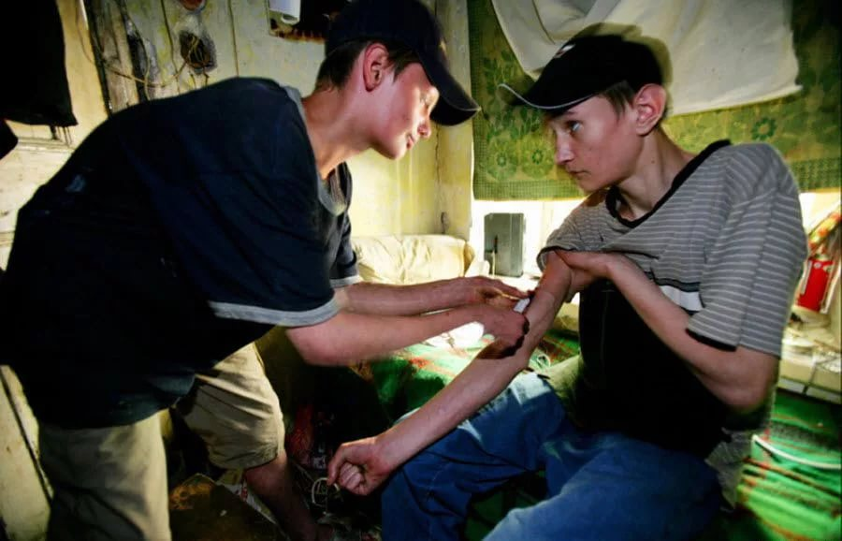
Правила безопасности на улице
Ходить в подвалы и чердаки опасно!
подва́л
черда́к

Slide 17
Правила безопасности на улице
с незнакомыми и не садись в машину.
не хвастайся , что у твоих родных много денег.
Не приглашай домой незнакомых детей, если дома нет никого из взрослых.

Slide 18
Не играй вблизи зданий, с крыш которых свисает снег , сосульки!
сосульки
сход сне́га

Slide 19
на улице можно играть до 21.00

Slide 20
Правила дорожного движения
1. иди по левому краю дороги, навстречу движению транспорта.

Slide 21
Правила дорожного движения
. Когда переходишь дорогу, смотри сначала налево, потом на право.

Slide 22
Правила дорожного движения
5. На проезжей части игры строго запрещены.

Slide 23
Правила дорожного движения
Не выезжай на проезжую часть на велосипеде.

Slide 24
Правила дорожного движения
Не выезжай на проезжую часть на велосипеде.

Slide 25
Правила дорожного движения
Знак "Пешеходный переход", Нужно на улице найди и под ним ходить!

Slide 26
Правила безопасности на льду
Весной по льду ходить опасно!

Slide 27
Правила безопасности
Не играй в пещеры под тяжёлым снегом

Slide 28
Правила работы за компьютером
Ученикам :
со 2-го по 5-й класс – 30 минут

Slide 31
Правила работы за компьютером

Slide 32
Правила работы за компьютером
Непрерывная продолжительность работы на компьютере не должна превышать:
Ученикам со 2-го по 5-й класс – по 15 мин
c 6-го по 7-й класс – 20 минут c 8-го по 9-й класс – по 25 минут Старшеклассники могут работать за компьютером не более 30 минут.
Потом обязательно нужно делать перерыв и гимнастику для глаз: поморгать, повращать зрачками, посмотреть вдаль.
Содержание

Slide 33
Спасибо
За
внимание

